Slide 1

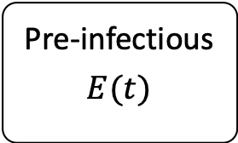

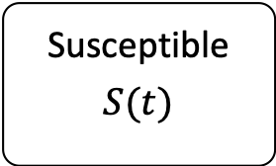

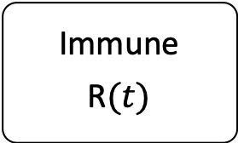
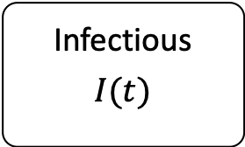
Susceptible
$$S(t)$$
$$λ\left(t\right)S(t)$$
Pre-infectious
$$E(t)$$
$$fE(t)$$
Infectious
$$I(t)$$
$$rI(t)$$
Immune
R$(t)$

Slide 2


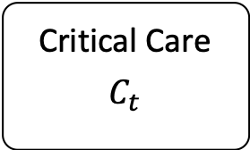
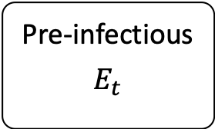



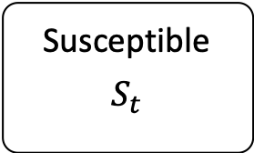
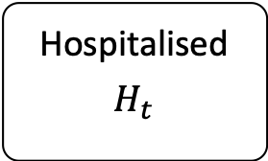



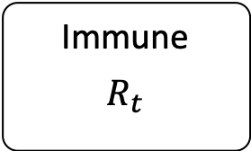



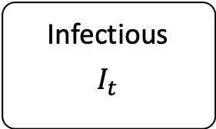


$$(m_{bg}+m_{hosp})H_{t}$$
$$(m_{bg}+m_{cc})C_{t}$$
Hospitalised
$$H_{t}$$
$$hcH_{t}$$
Critical Care
$$C_{t}$$
$$hrH_{t}$$
$$hI_{t}$$
$$crC_{t}$$
Susceptible
$$S_{t}$$
$$λ_{t}S_{t}$$
Pre-infectious
$$E_{t}$$
$${fE}_{t}$$
Infectious
$$I_{t}$$
$$rI_{t}$$
Immune
$$R_{t}$$
$$m_{bg}S_{t}$$
$$m_{bg}E_{t}$$
$$(m_{bg}+m_{home})I_{t}$$
$$m_{bg}R_{t}$$

